Slide 1


Open Source Robot Android
2018년 5월 23일
이 현 옥

Slide 2
LIST
1. Ros Android UX
2. Install Guide ( Android Studio )
3. Sample Code Import ( Controller )
4. Sample Code Build & Run ( Controller )
5. Code Analysis
5-1 Structure Analysis
5-2 gradle Analysis
5-3 RosActivity Life Cycle
5-4 message type setting
5-5 Subscribe Setting
5-6 Publish Settint

Slide 3
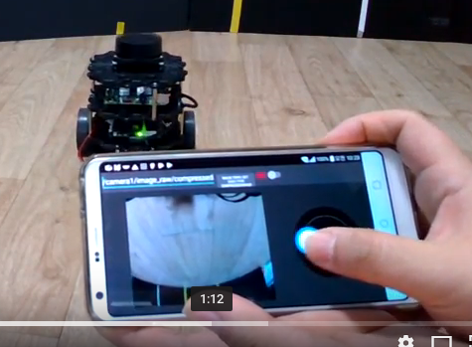
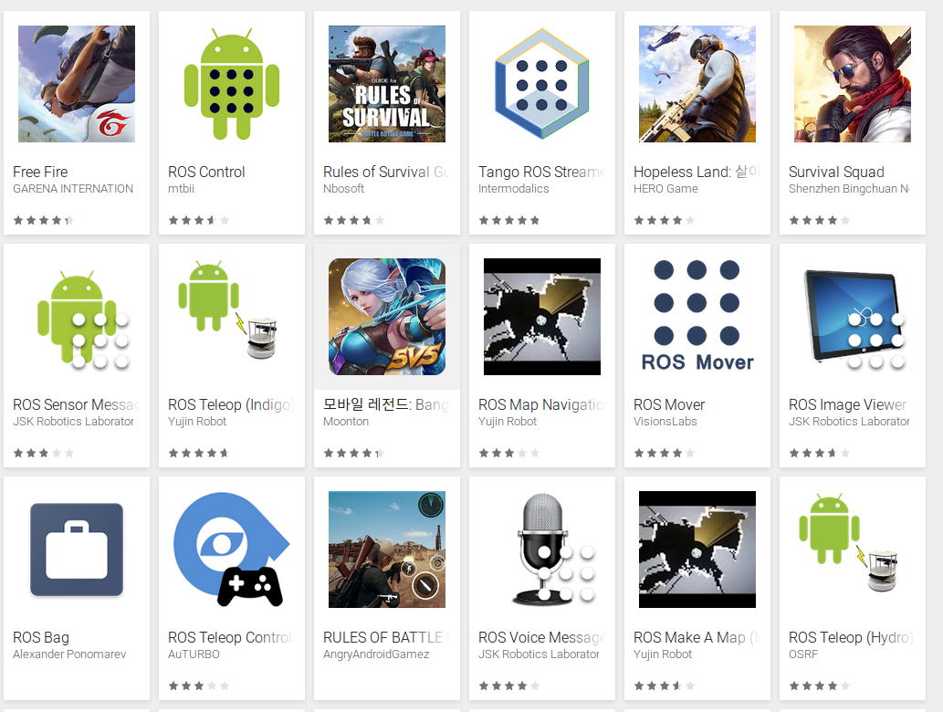
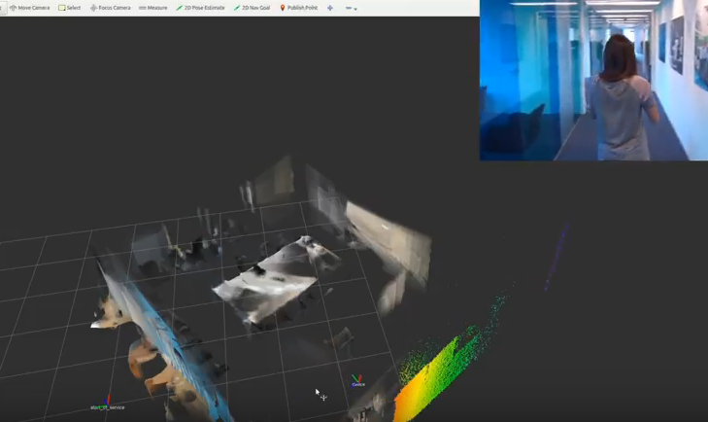
1. Ros Android UX
JoyStick 활용
Market 에서 ROS 검색시 검색되는 application
고성능 Phone HardWare 활용
Sensor Fusion : acc + gyro + compass
Camera : 광각 1200만 화소 AF, OIS
Mic : 5 M
Touch & LCD
TOF Camera
Mobile SDK 활용
Google gms vision api
Google assistance api
Google tensor flow api
Amazon assistance api
Mobile OpenCV
Tango SDK
https://youtu.be/VTHlHgoBgvo

Slide 4
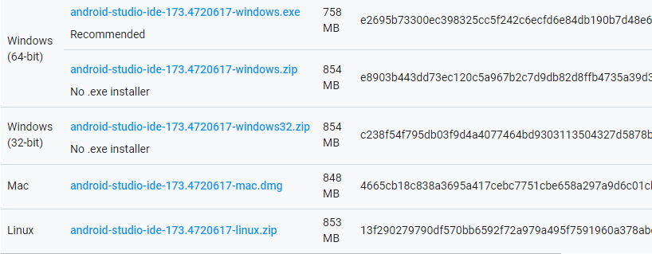
2. Install Guide ( Android Studio )
JAVA 설치
$ sudo apt-get purge openjdk*
$ sudo apt-get install python-software-properties
$ sudo add-apt-repository ppa:webupd8team/java
$ sudo apt-get update
$ sudo apt-get install oracle-java8-installer
32 bit 라이블러리 설치
$ sudo apt-get install lib32z1 lib32ncurses5 lib32stdc++6
Android Studio 설치
https://developer.android.com/studio/?hl=ko#downloads
해당 사이트에서 다운로드 후 압축을 풀고 bin 폴더에 있는 studio.sh 파일을 실행 하세요
$ mkdir ~/studio
$ cp ~/Downloads/android-studio* ~/studio
$ cd ~/studio
$ unzip android-studio-ide-173.4720617-linux.zip
$ cd android-studio/bin
$ ./studio.sh

Slide 5
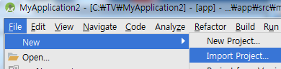
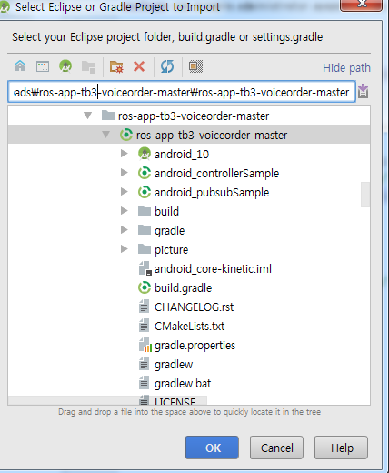
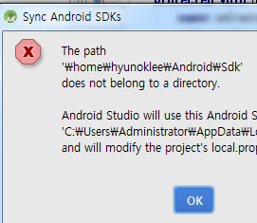
3. Sample Code Import ( Controller )
Sample Code Download
$ mkdir ~/app
$ cp ~/app
$ git clone https://github.com/AuTURBO/ros-app-tb3-voiceorder.git
Sample import
다운로드한
프로잭트 선택
S D K 폴더 위치가 틀리다고 에러 OK 함
Import 중간에 필요 SD K 가 없다고 Erro 발생
그러면 설치진행

Slide 6
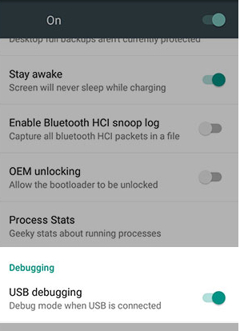
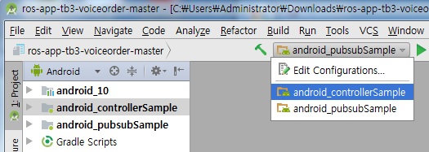
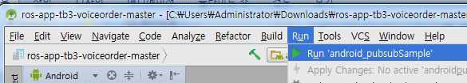
4. Sample Code Build & Run ( Controller )
폰 adb enable 로 설정 후 usb 연결 ( 개발 후 보안을 위해 adb disable로 변경해 주세요. )
설정>일반>휴대폰 정보>소프트웨어 정보>빌드 번호를 찾아 들어갑니다. 그리고 빌드 번호를 7번 연속 해서 터치
그렇게해서 생길 develop mode에서 usb debugging mode on
Sample 예제 자신의 폰에 깔기
android_controllerSample module 선택
Build and Run 실행

Slide 7
5. Code Analysis
5-1 Structure Analysis
5-2 gradle Analysis
5-3 RosActivity Life Cycle
5-4 message type setting
5-5 Subscribe Setting
5-6 Publish Settint

Slide 8
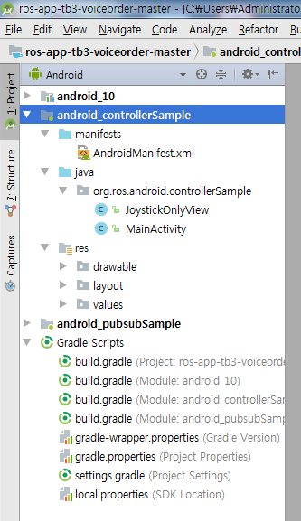
5-1 Structure Analysis
Ros Api 를 사용할 수 있게 해주는 라이블러리 Class 정의
Mainfests – 앱의 permission, thema, 어떤 activity를 첫화면으로 설정할지 정의
Joystick calculation 관련 code 정의
Java 정적 코드 정의 : Ros api 사용
Visual 화면 구성하는 코드, 그림파일, xml 파일
전체 프로잭트( 전체 모듈 ) 에 영향 주는 gradle 설정
(.build:gradle, 어떠한 라이브러리를 참조할지 설정 )
Module에 영향 주는 gradle 설정
( 어떠한 라이브러리를 참조할지 설정, 여기서는 android_10 참조한다고 정의
안드로이드 어떠한 버전 설정할지 설정 )
( https://github.com/rosjava/android_core 의 수정 )

Slide 9
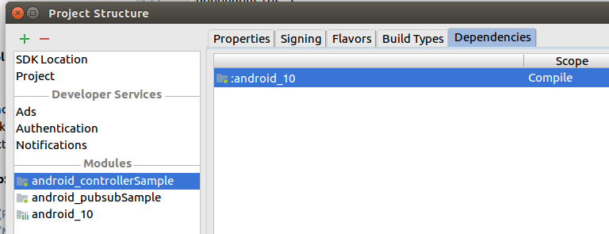
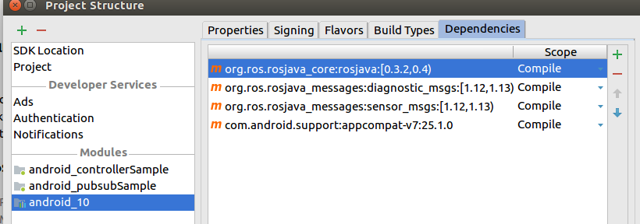
5-2 gradle Analysis
Build.gradle(Module:android_controllerSample)
android_controllerSmaple은
android_10 Module을 dependencies 있음.
Build.gradle(Module:android_10)
android_10 Module을 4개 module의 dependencies있음.
해당 모듈들 해당 프로잭트에 code형태로 있지 않고 build.gradle
(Project:ros-app-tb3-voiceroder)에 어디어 가져다 쓰는지 정의 되어있음.
Build.gradle(Project:ros-app-tb3-voiceroder)
위의 해당 모듈 4개를 어디서 어떻게 가져오는지 설명 되어있음.

Slide 10
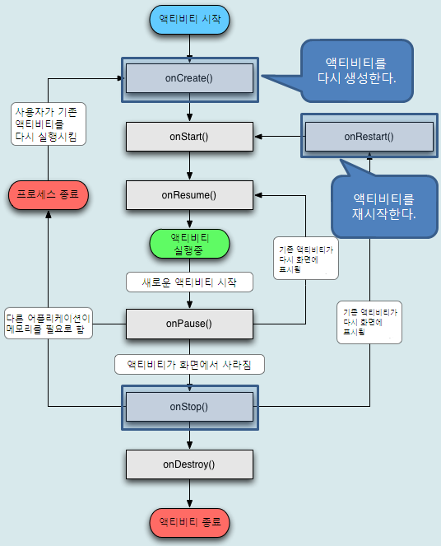
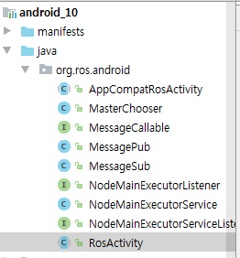
5-3 RosActivity Life Cycle
RosActivity는 안드로이드의 기본 Activity 생명주기는
기반으로 한다.
Android Activity 생명 주기
https://github.com/rosjava/android_core

Slide 11
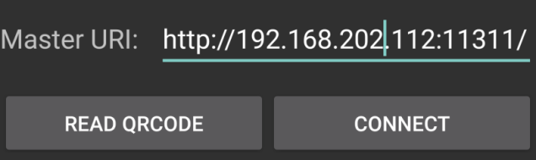
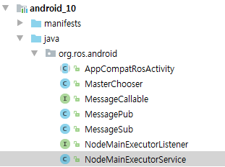
5-3 RosActivity Life Cycle
App 실행시 첫화면에 나타나는 아래 화면은 전부 RosActivity에 정의 되어있음.
수정된 RosActivity 생명 주기
RosActivity
RosActivity 생성자 함수 추가.
App 이름 같은 parameter 전달 받음
Roscore와 연결하는 Service를
Binding 하는 부분을 추가했음.
init
Init 함수를 추가하여
Core와 연결된 service를
NodeMainExecutor class에 넣어 돌려줌. RosActivity 를 상속한 MainActiviyt에서 NodeMainExecutor 를 가지고 Node를 pulbish , subscribe를 등록 할 수 있음.
Roscore와 연결하는 Service를
unBinding 하는 부분을추가..
Notes:
<number>

Slide 12
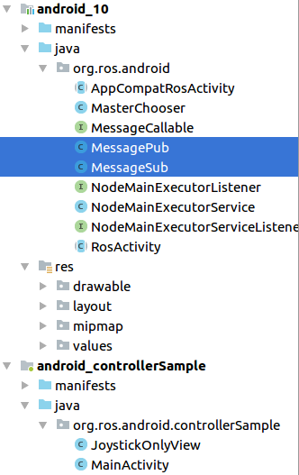
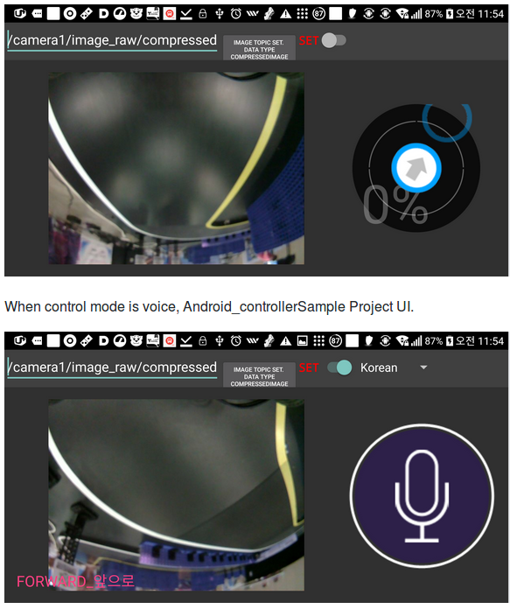
5-4 message type setting

Slide 13
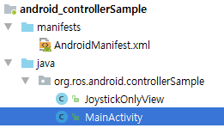
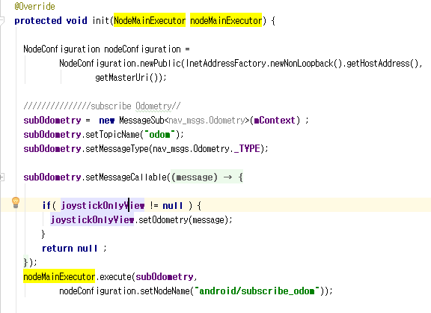
5-5 Subscribe Setting (subscribe Odometry )

Slide 14
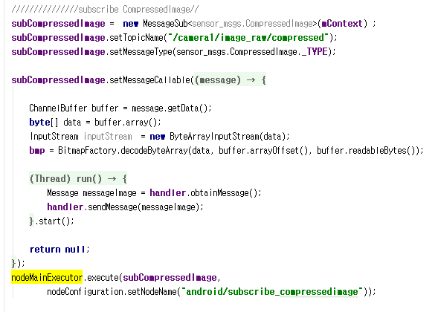
5-5 Subscribe Setting ( subscribe CompressedImage )

Slide 15
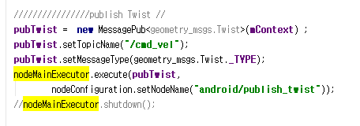
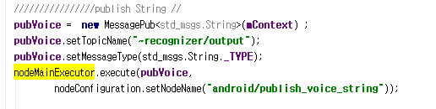
5-6 Publish Setting ( publish Twist , String )

